Slide 1
Allineamento
Stato, problemi, soluzioni

Slide 2
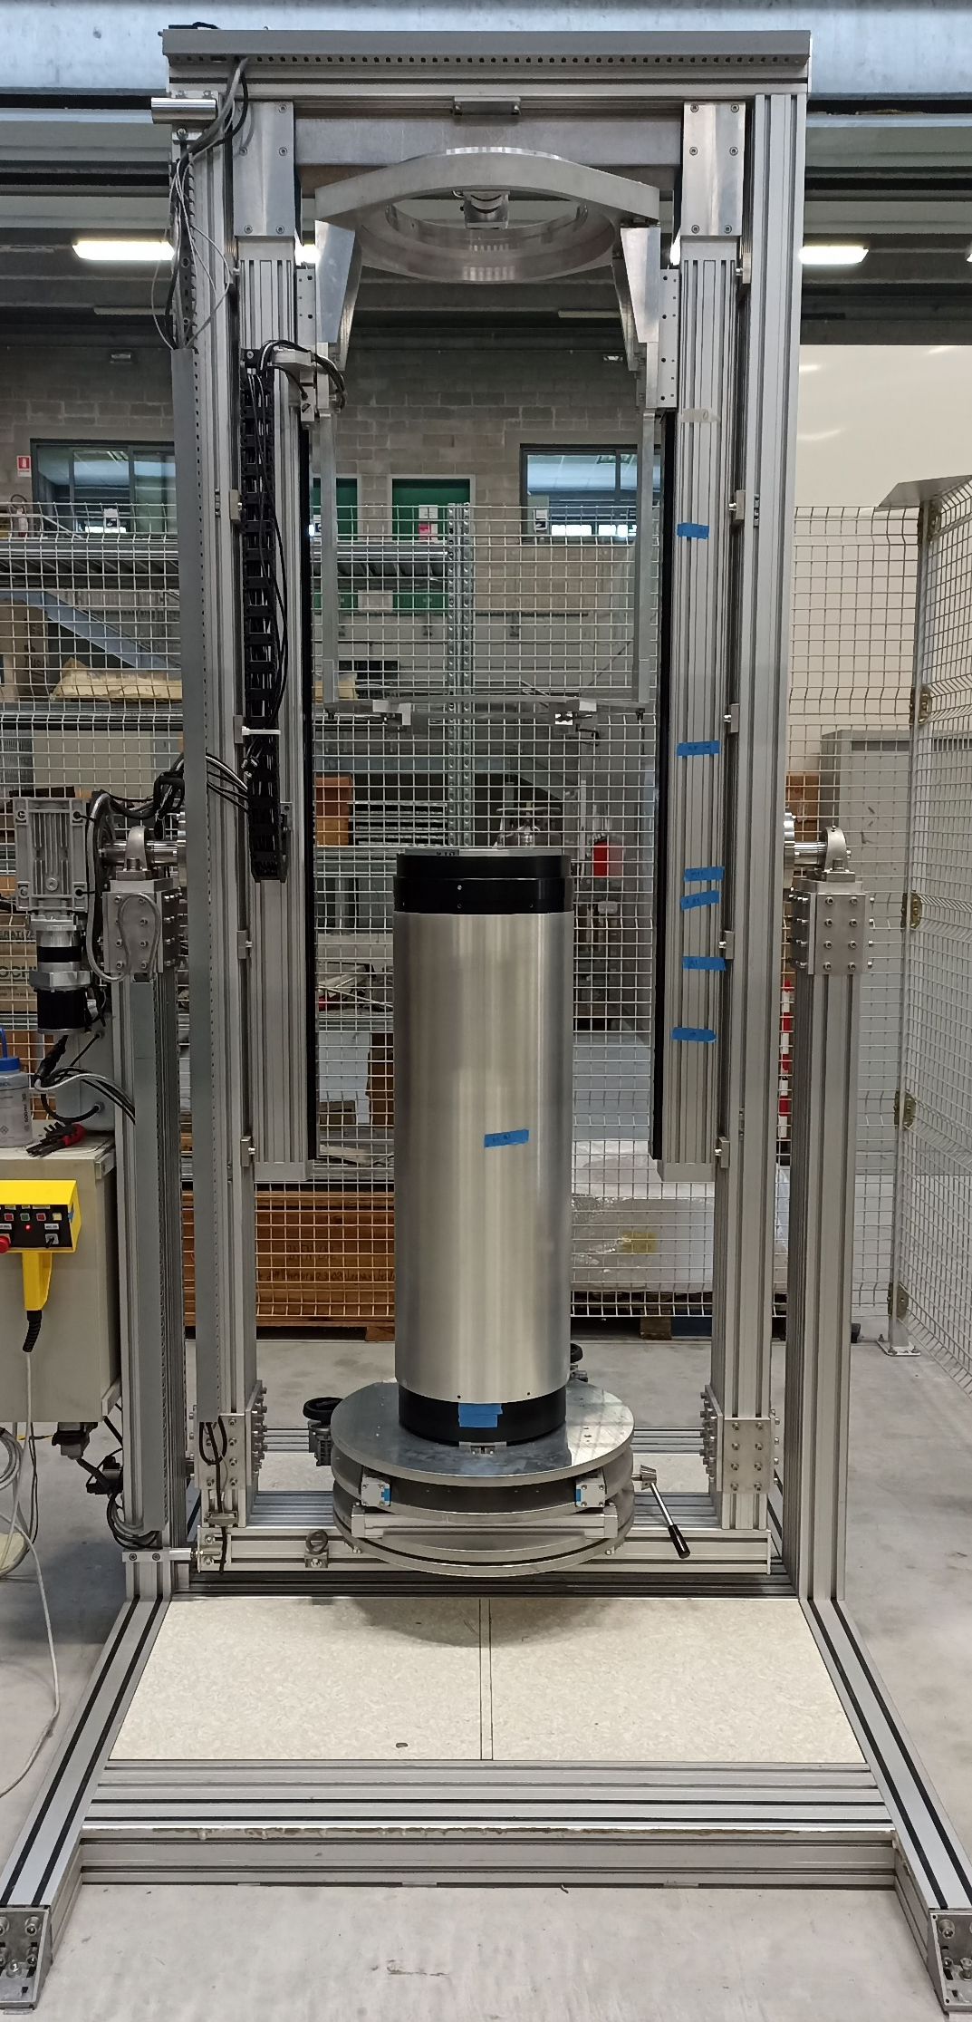
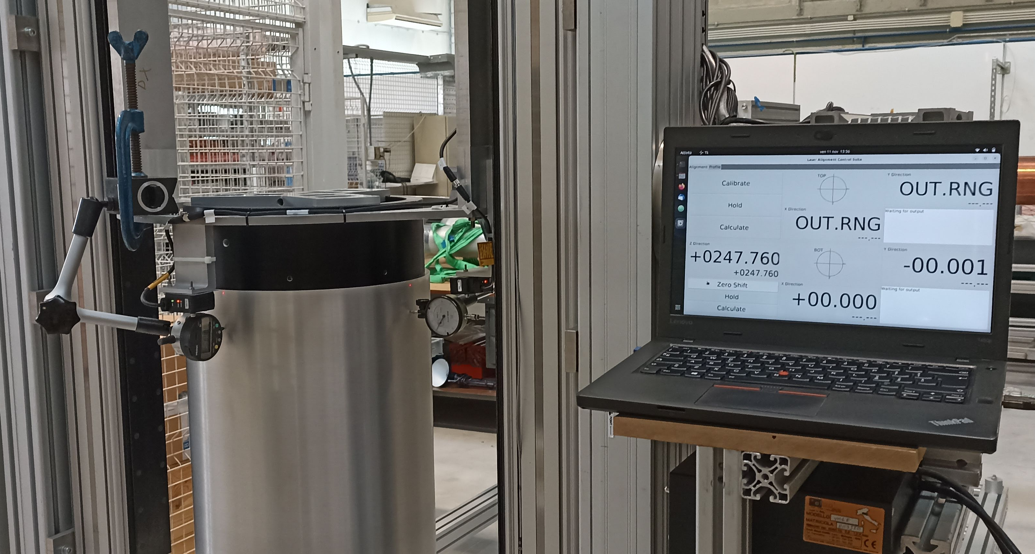
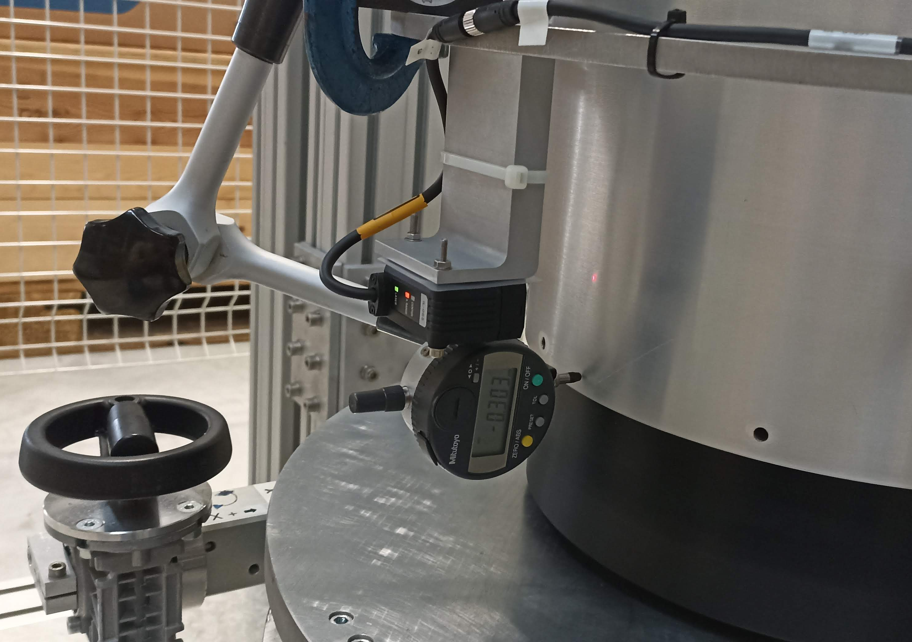
Outline
Installazione
Sviluppo
Operazioni

Slide 3
Installazione

Slide 4
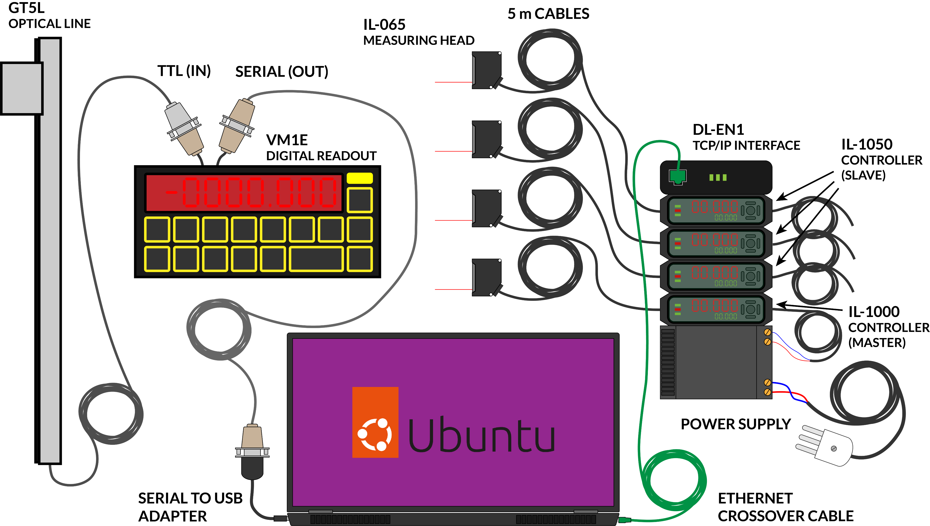
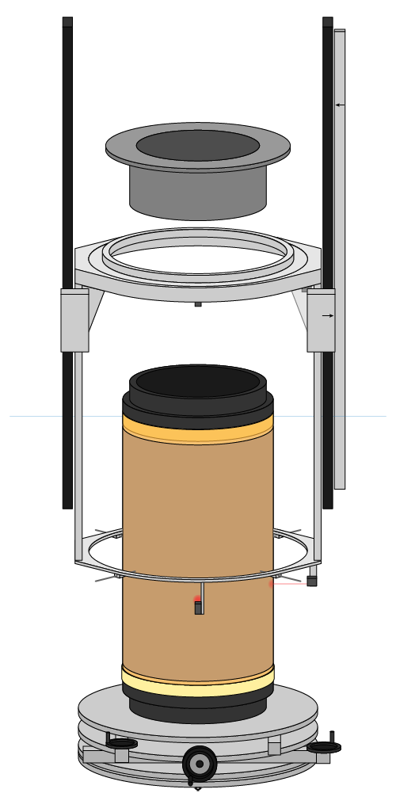
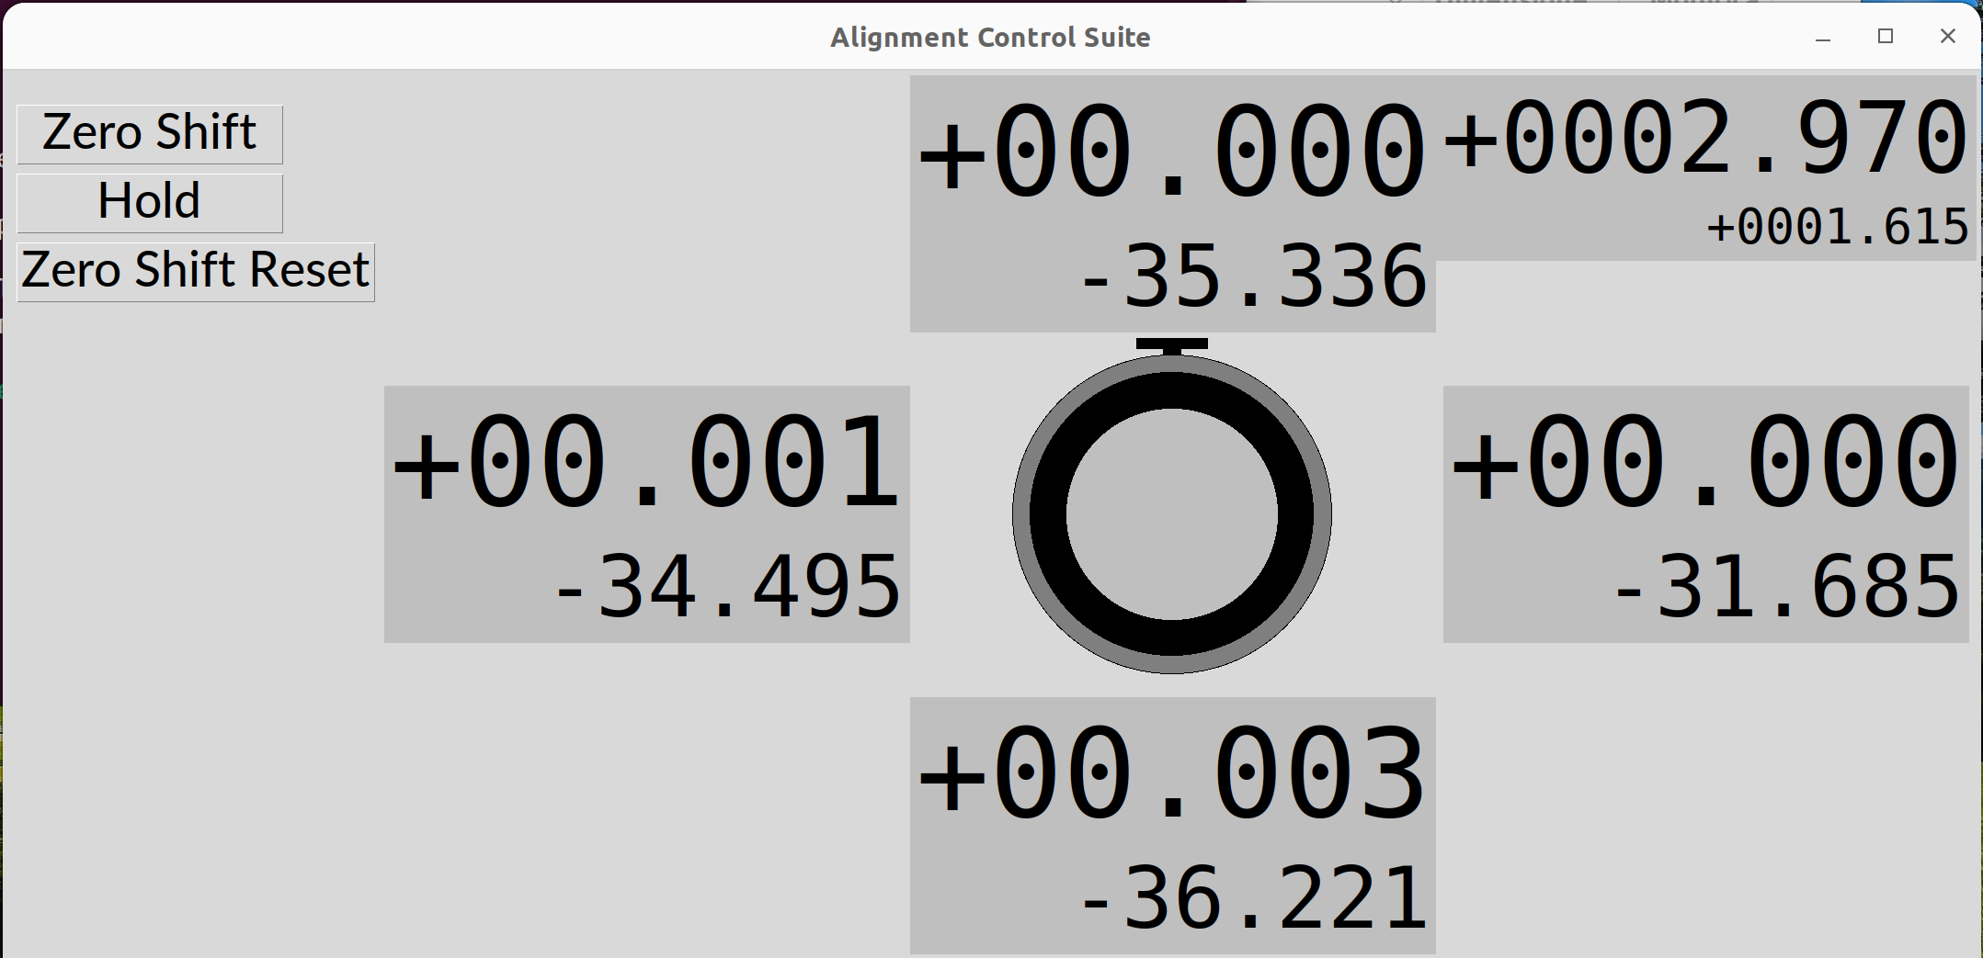
Nelle puntate precedenti
A
B
A
B
B
B
B

Slide 5
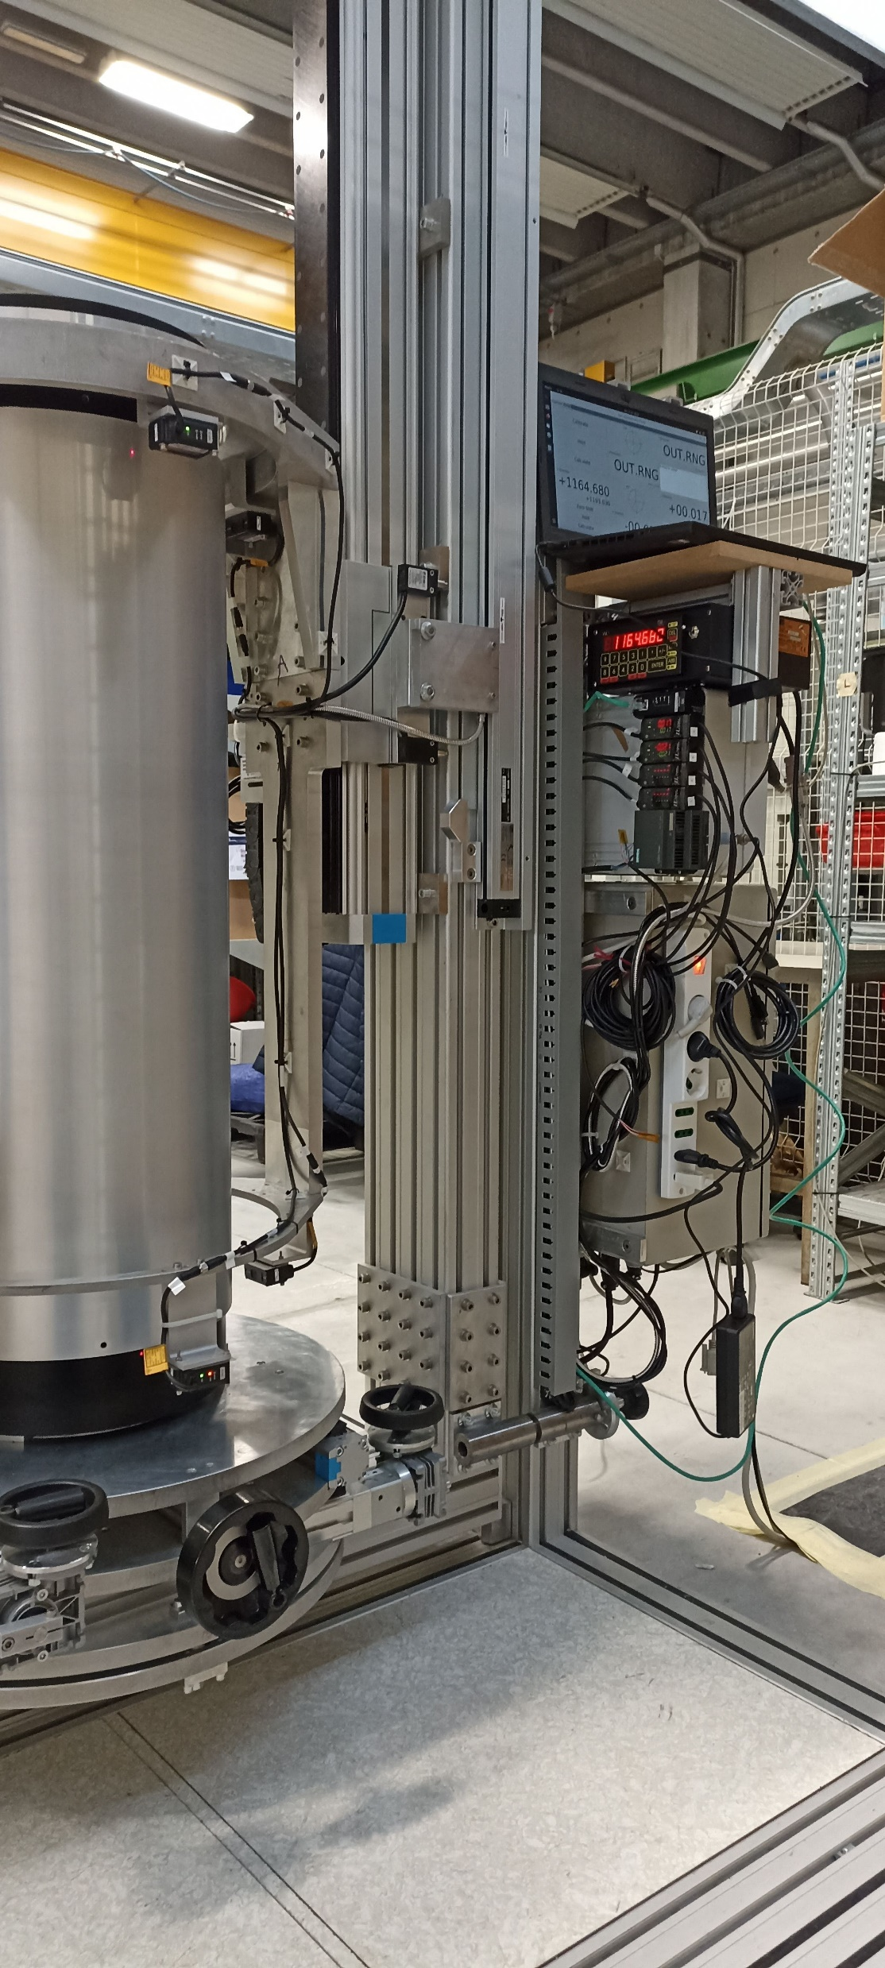
Installazione del sistema
A
A
B
B
B
B
B

Slide 6
Piccole modifiche fatte alla clessidra
Misura della deformazione della flangia rispetto al montante
Deformazioni fino a 0.08 mm Spostamenti fino a 0.06 mm
Ulteriormente vincolato il lato fisso con spine H7
Aggiunti spessori in Teflon e lubrificato il lato libero
Problema non del tutto risolto
Misura dello spostamento del montante rispetto alla guida

Slide 7
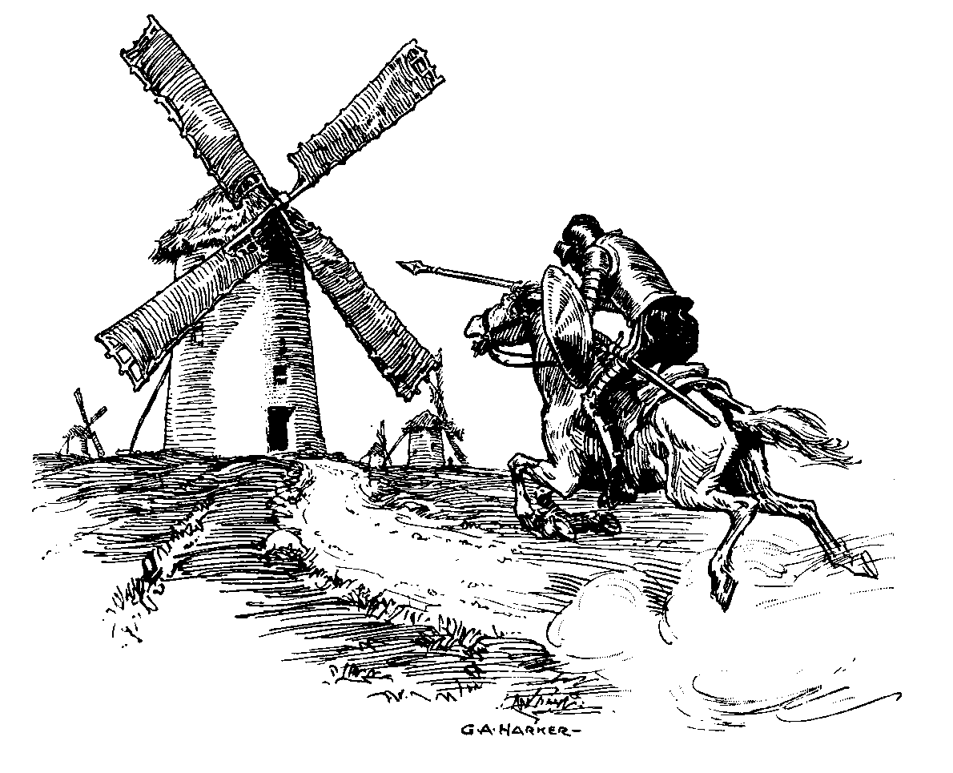
Limiti al monitoraggio dell’allineamento
Imbarcamento del profilo in X non riscontrato nelle misure con LaserArm
Probabile che la flangia stia continuando a flettere attorno alla metà della corsa del carrello
Per correggere questo comportamento servirebbe rifare flangia o intervenire sulle guide (forse)

Slide 8
Sviluppo

Slide 9
Ripetibilità e risoluzione
Ottima ripetibilità (~ 3 - 4 μm)
Risoluzione molto inferiore alle aspettative (~ 100 μm)
Indipendente dai parametri di funzionamento dei sensori
Necessario cambiare approccio
Media su piccoli tratti anziché singoli punti
AVG
0.1 mm

Slide 10
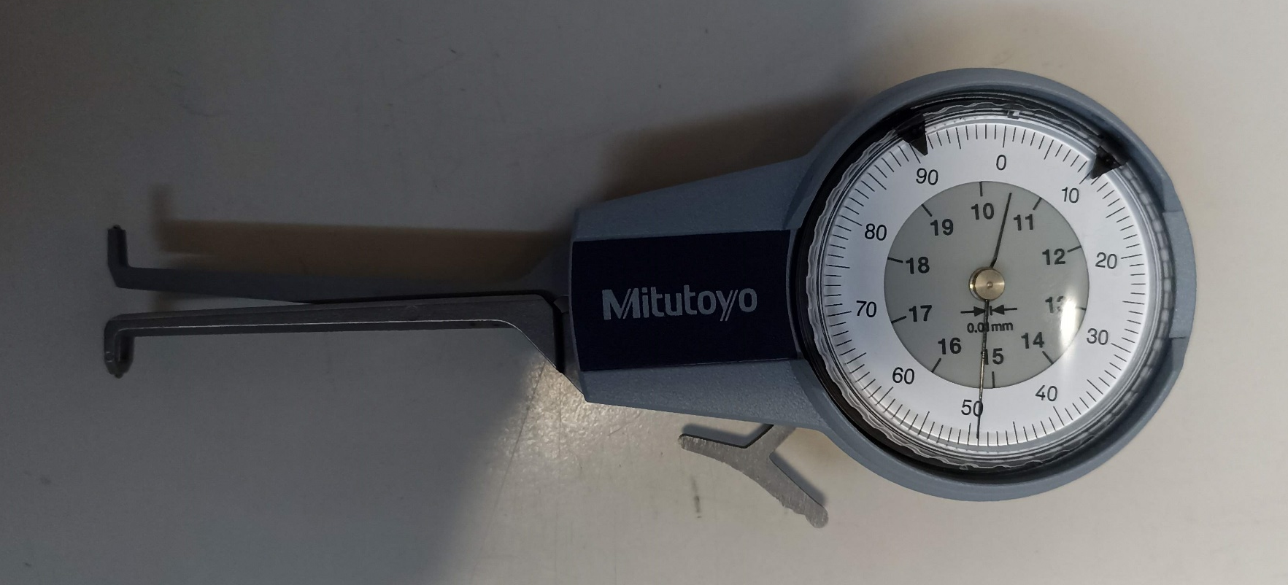
Centraggio con spine di calibrazione
Spine di calibrazione
Comparatore a bracci per interni

Slide 11
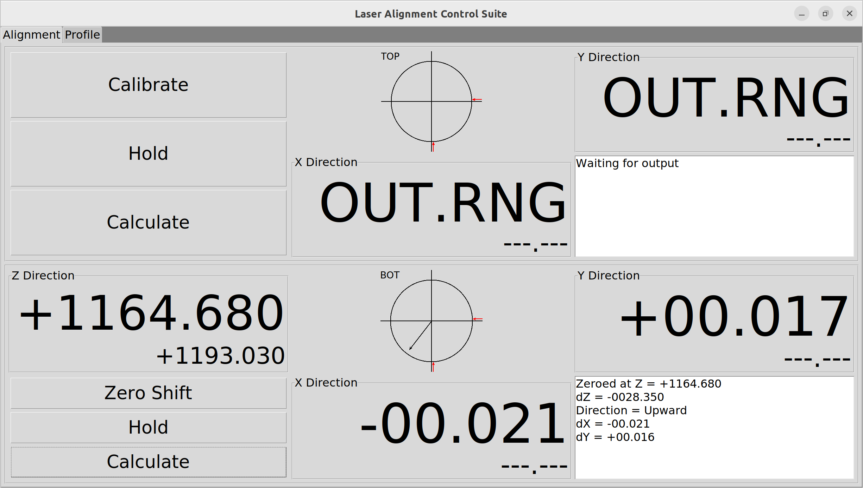
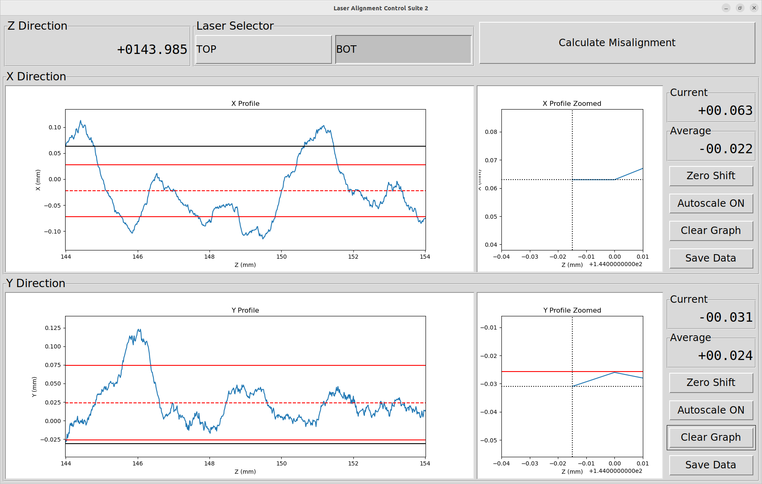
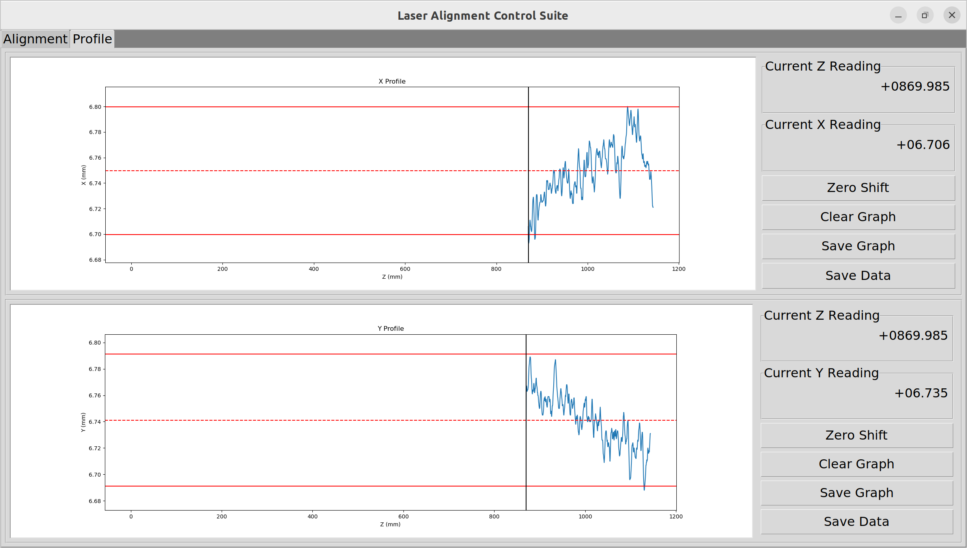
Modifica dell’interfaccia
Allineamento
Allineamento con medie e monitoraggio del profilo
Monitoraggio del profilo

Slide 12
Ripetibilità dei posizionamenti
Errore di riposizionamento:
Centraggio → fino a 50 μm (in media ~ 30 μm) per ciascun asse
Inclinazione → fino a 50 μm/m (in media ~ 25 μm/m) per ciascun asse
Errore di posizionamento:
Centraggio → > 100 μm per ciascun asse
Inclinazione → (Disallineamento residuo + errore di riposizionamento) per ciascun asse
Necessario centraggio in opera con i sensori in basso
(rimuovo il mandrino, monto lo stesso mandrino)
(rimuovo il mandrino, monto un altro mandrino)

Slide 13
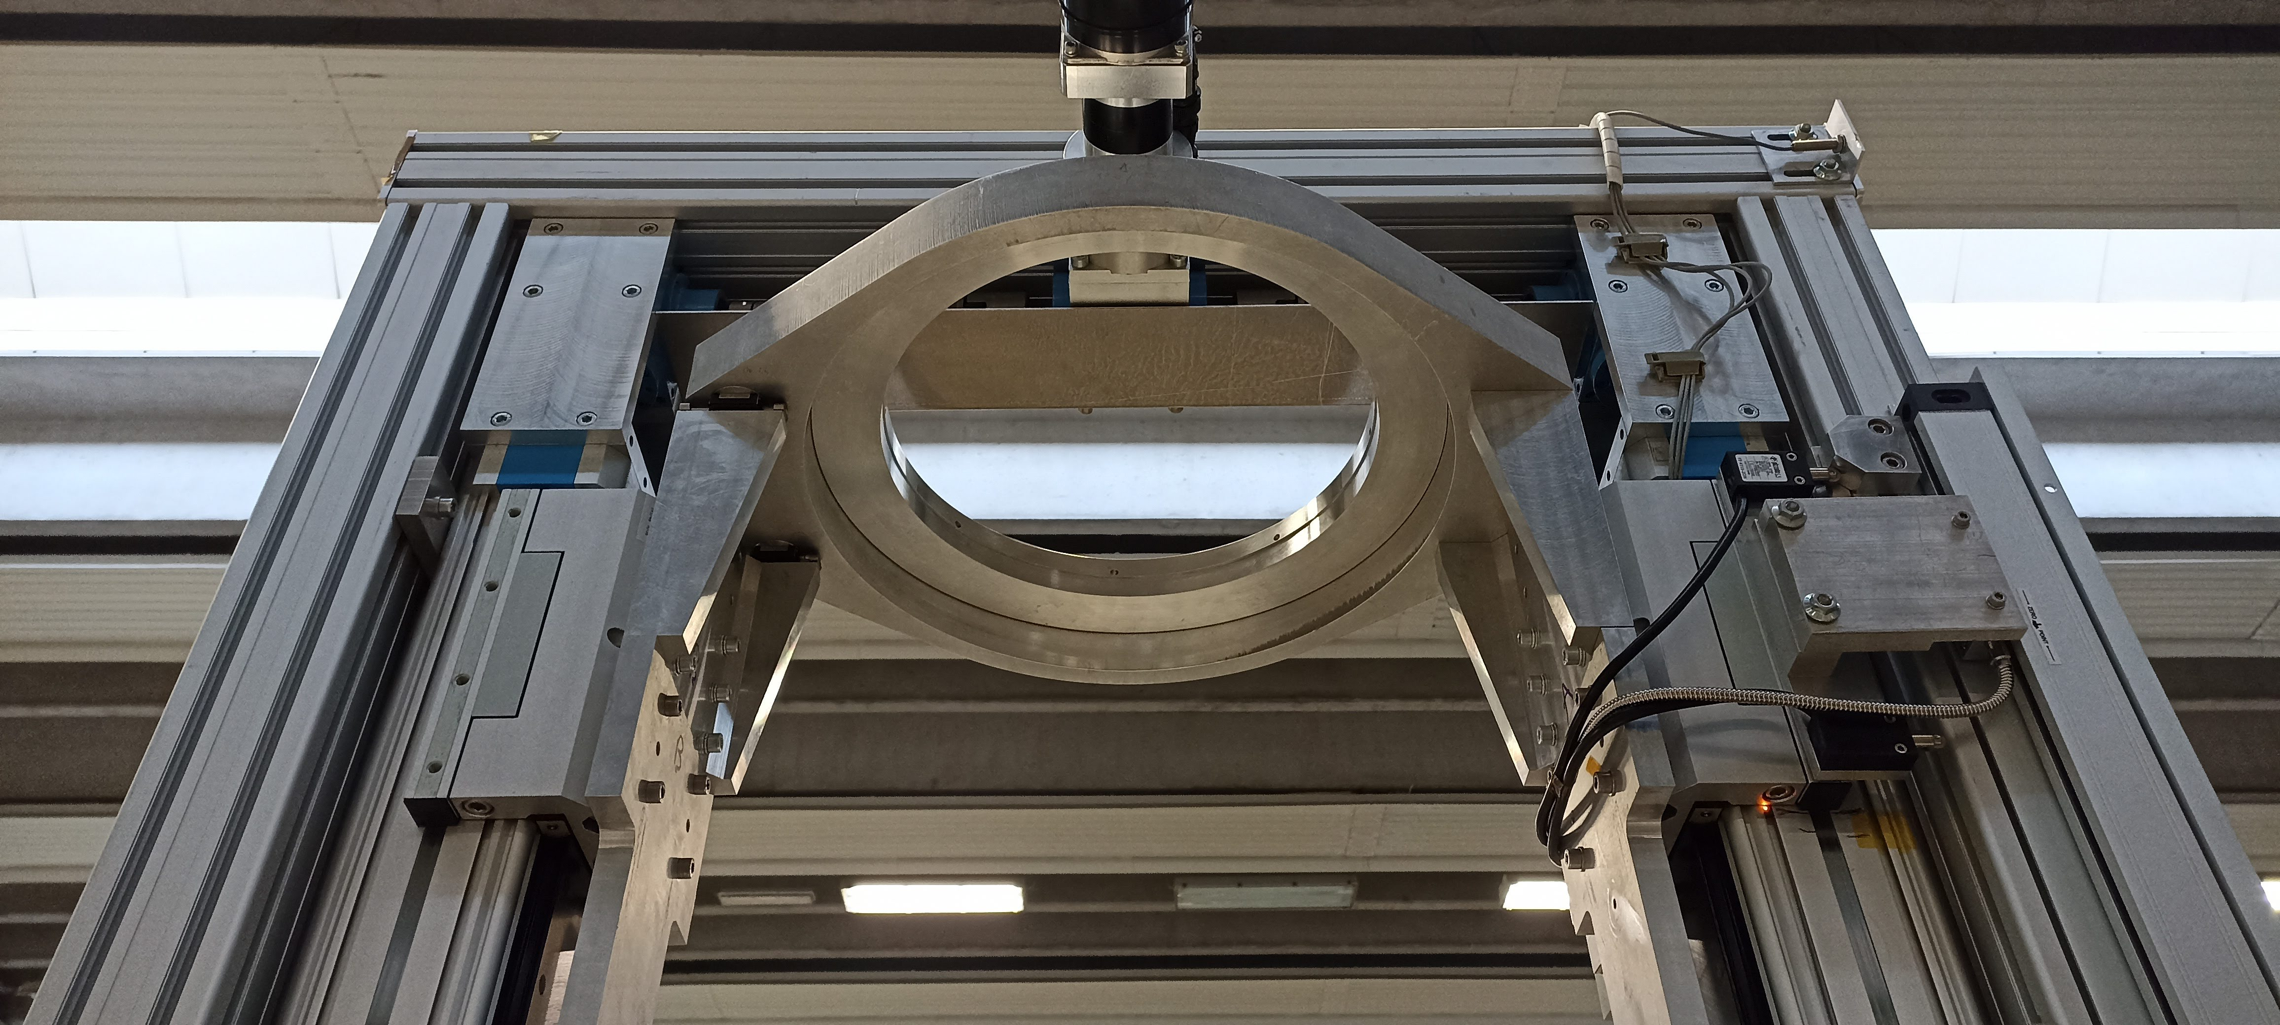
Interdipendenza dei gradi di libertà e giochi
Segue
Centraggio X
Segue
Comanda
Comanda
Centraggio Y
Inclinazione
Aggiustare l’inclinazione impatta il centraggio
Aggiustare il centraggio impatta l’inclinazione
Necessario un allineamento iterativo

Slide 14
Operazioni

Slide 15
Procedura di allineamento iterativa
Misura dell’inclinazione
E’ da correggere?
Aggiustamento dell’inclinazione
Sì
No
Il centraggio è appena stato corretto?
Sì
No
Misura e aggiustamento del centraggio
Finito!

Slide 16
Misura e correzione dell’inclinazione
https://www.youtube.com/watch?v=rwkYFg-5dbc

Slide 17
Misura e correzione del centraggio
https://www.youtube.com/watch?v=VhSi1_yMF_Q

Slide 18
Strategia di allineamento a Pechino
Prima dell’assemblaggio:
Verificare la macchina (usando il mandrino di L2 e comparatori)
Allineare e centrare un mandrino di riferimento (inclinando e muovendo la base)
Allineare e centrare i restanti mandrini (spessorando i mandrini e muovendo la base)
Durante l’assemblaggio:
Ricentrare i mandrini in opera (leggendo i sensori in basso e muovendo la base)
Monitorare l’allineamento dei mandrini (leggendo i sensori in basso durante gli infilaggi)
Monitorare la posizione dell’anodo (leggendo i sensori in alto)
2-3 gg
4-5 gg
1-2 sett

Slide 19
Conclusioni
La risoluzione dei laser e i limiti della macchina hanno reso necessario modificare procedura e interfaccia di allineamento
Si è definita una procedura per un allineamento iterativo che alterna correzioni dell’inclinazione e centraggi
Un test dell’allineamento è attualmente in corso, 3 mandrini su 5 sono già stati allineati e centrati con questa nuova procedura
L’errore che si commette posizionando i mandrini in clessidra renderà necessario un centraggio ‘‘in opera’’ durante l’assemblaggio

Slide 20
Grazie per l’attenzione

Slide 21
Backup

Slide 22
La clessidra – ripasso della nomenclatura
PATTINI
CARRELLO
FLANGIA SUPERIORE
Sorregge il rivelatore durante l’assemblaggio
GUIDE
FLANGIA INFERIORE
BASE
SPINTORI

Slide 23
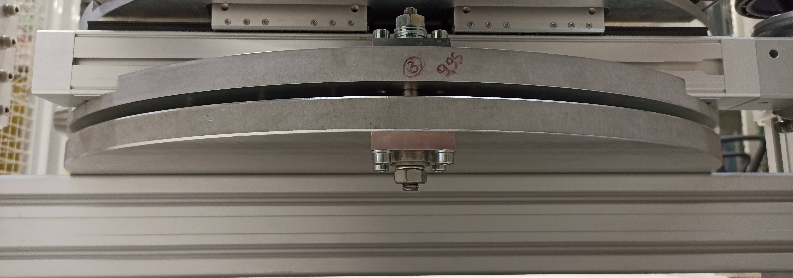
La clessidra – ripasso della nomenclatura
PATTINI
VITI PER CONTROLLO INCLINAZIONE
CARRELLO
GUIDE
VOLANTINI
BASE
Bloccaggio mandrino e controllo traslazione

Slide 24
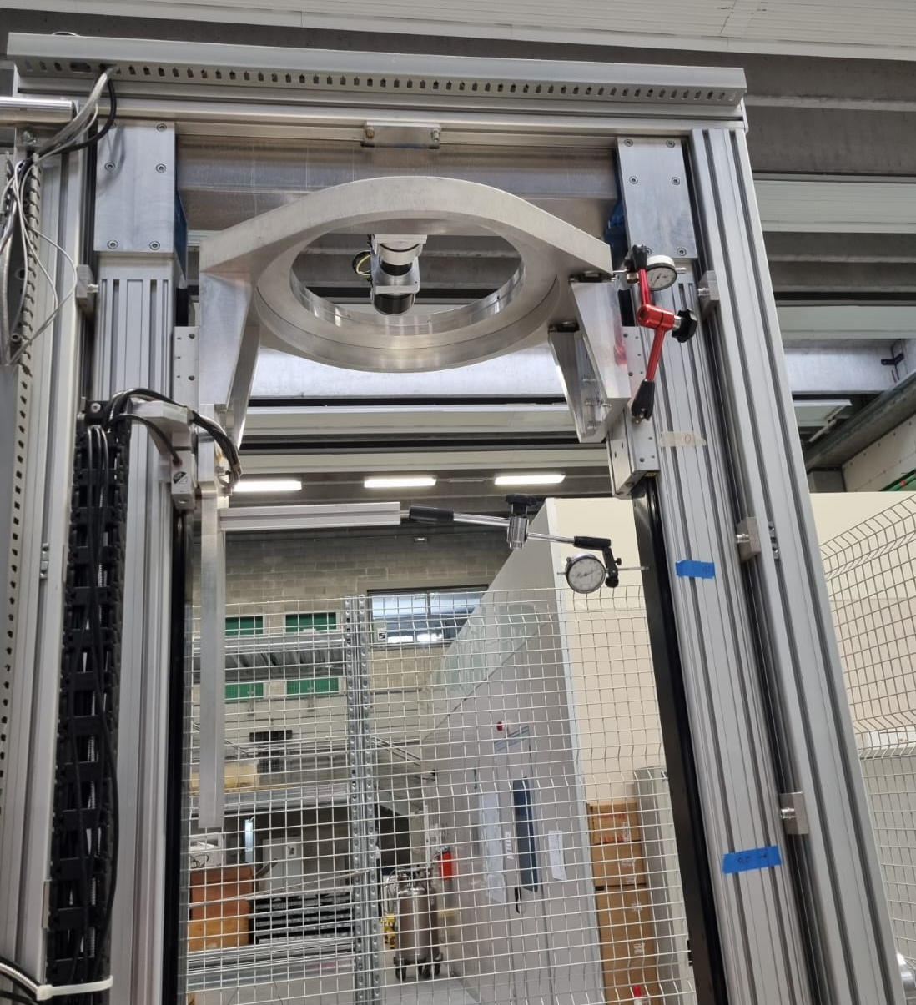
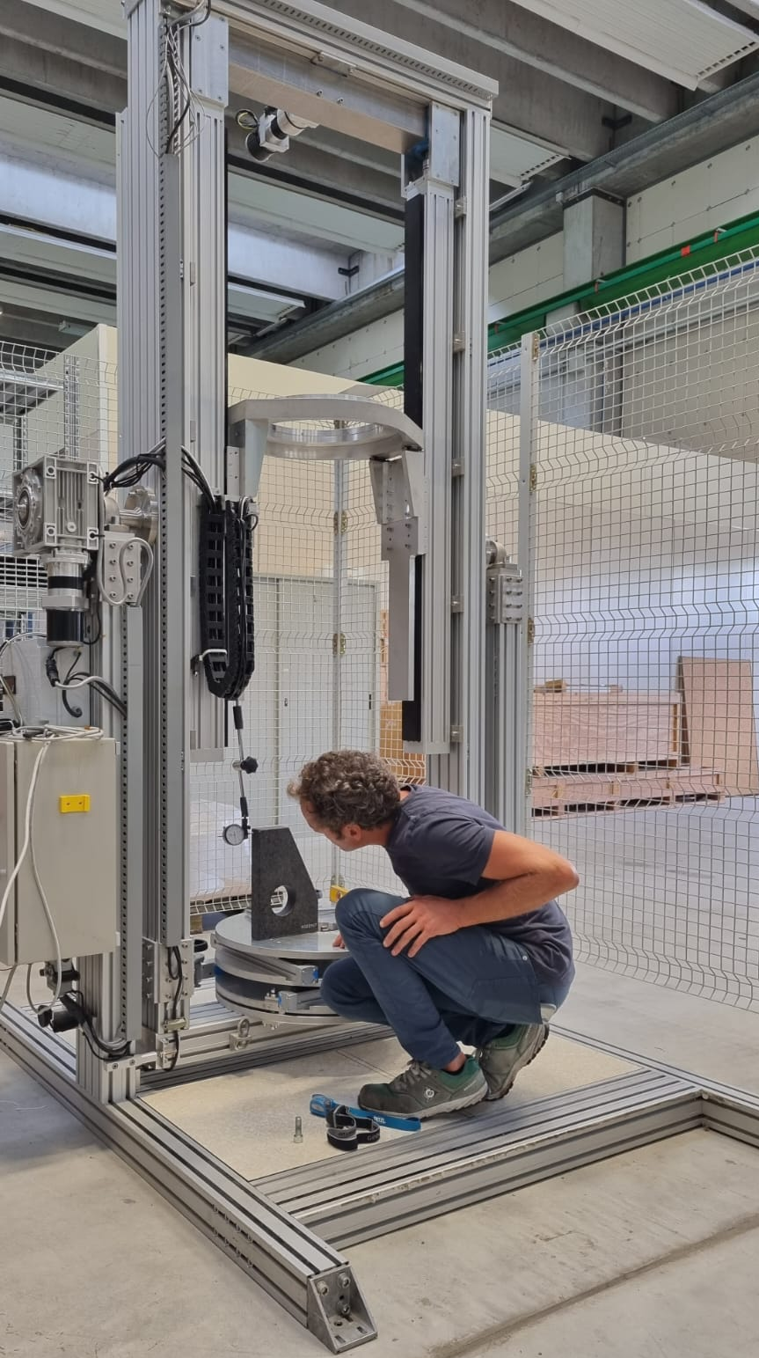
Rimessa in opera della clessidra
- Messa in bolla del basamento item
- Controllo di:
Linearità delle guide
Parallelismo delle guide
Squadro fra carrello e guide
- Allineamento con comparatori su mandrino G3 nudo
Osservazioni:
Il carrello è solidale a una sola guida
In alto il carrello si accoppia alla seconda guida tramite
due piccole guide lineari
Le guide non sono parallele fra loro
da cui le deformazioni osservate sulla flangia inferiore
è necessario disaccoppiare dalla seconda guida
anche la flangia inferiore

